Slide 1
CARRINHO DE MÃO
Elaine Martins De Siqueira
1º Bio
26/03/2022

Slide 2
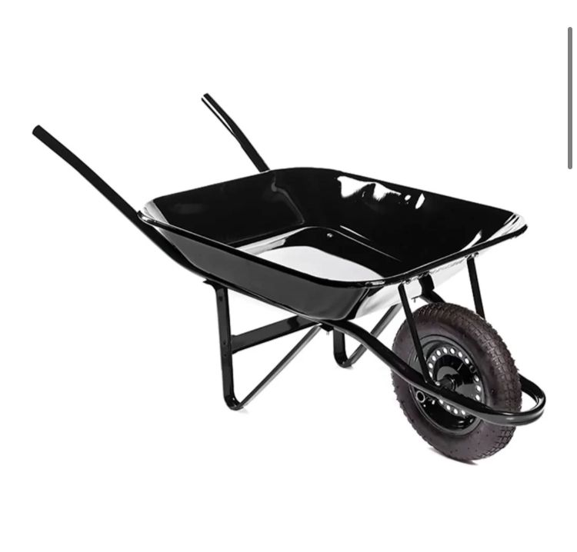
TÓPICOS
.Criado pelos chineses
.Foi inventado 200 a.C
.Pode ser chamado também de carriola

Slide 3
PARA QUE SERVE?
Carrinho de mão é o nome dado a uma espécie de transporte usado para carregar pesos, areia ou terra em alguns tipos de construções. Ele é movido pela energia humana, ou seja, é empurrado pelo homem para que o transporte seja realizado. Alguns agricultores também utilizam este meio de transporte para deslocar algumas cargas pesadas, principalmente em jardins e fazendas. Sua estrutura consiste em dois braços (apoios), uma roda e, próximo à roda, o centro de gravidade.
Na região do Nordeste brasileiro ele é chamado de carro de mão. Já nos Estados de São Paulo e Rio Grande do Sul, é conhecido como cariola ou carriola.
Fonte:
Carrinho de mão garante maior eficiência no transporte de ...
https://agro20.com.br

